Slide 1
ADLİ SİCİL BELGELERİNİN OKUNMASI
Av. Özlem ACAR ÖZGÜN

Slide 2
7592 sayılı Yükseköğretim Kanunu ve Bazı Kanunlarda Değişiklik Yapılmasına Dair Kanun’un 14.maddesi ile 2547 sayılı Kanuna eklenen Geçici 85.maddede;
“GEÇİCİ MADDE 85 - Yükseköğretim kurumlarında hazırlık dâhil bütün sınıflarda intibak, önlisans, lisans tamamlama, lisans, lisansüstü öğrenimi gören öğrencilerden; kendi isteğiyle ilişikleri kesilenler dâhil,
terör suçu ile kasten öldürme suçlarından (madde 81, 82 ve 83), işkence suçundan (madde 94 ve 95), eziyet suçundan (madde 96), cinsel saldırı (madde 102), çocukların cinsel istismarı (madde 103), uyuşturucu veya uyarıcı madde imal ve ticareti suçundan (madde 188) mahkum olanlar ile sahte belge sebebiyle kaydı iptal edilenler ile kayıt sırasında sahte belge verenler ile 5846 sayılı Kanunun 71 inci maddesinde yazılı suçlar ile terör örgütlerine veya Milli Güvenlik Kurulunca Devletin milli güvenliğine karşı faaliyette bulunduğuna karar verilen yapı, oluşum veya gruplara üyeliği, mensubiyeti veya iltisakı yahut bunlarla irtibatı nedeniyle ilişiği kesilenler hariç,
her ne sebeple olursa olsun ilişiği kesilenler ile bir programı kazanarak kayıt yapma hakkı elde ettikleri halde kayıt yaptırmayanlar bu maddenin yürürlüğe girdiği tarihten itibaren dört ay içinde ilişiklerinin kesildiği veya kayıt hakkı kazandıkları yükseköğretim kurumuna başvuruda bulunmaları şartıyla bu Kanunun 44 üncü maddesinde belirtilen esaslara göre 2026-2027 eğitim öğretim yılında öğrenimlerine başlayabilirler…” denilmektedir.

Slide 3
3713 sayılı Terörle Mücadele Kanunu’nun “Terör suçları” başlıklı 3.maddesinde ilgili suçlar belirtilmiştir.
“Madde 3 – 26/9/2004 tarihli ve 5237 sayılı Türk Ceza Kanununun 302, 307, 309, 311, 312, 313, 314, 315 ve 320 nci maddeleri ile 310 uncu maddesinin birinci fıkrasında yazılı suçlar, terör suçlarıdır.”

Slide 4
Kişinin bir ceza mahkûmiyeti bulunmuyorsa, belgede
“ADLİ SİCİL KAYDI YOKTUR” ifadesini görülür.
Ancak kesinleşmiş bir ceza kararı (mahkumiyet) bulunması halinde, belgede bir kısım harf, rakam ve hukuki kısaltmalar yer alacaktır.

Slide 5
Temel Kısaltmalar ve Anlamları
1Y 3A H. veya 2Y 8A H.: Verilen hapis cezasının süresini gösterir (Örn: 1 yıl 3 ay hapis veya 2 yıl 8 ay hapis).
1C / 2C: Belgede yer alan ceza hüküm kayıtlarını ifade eder.
Y (Yerine getirme fişi): Cezanın veya güvenlik tedbirinin infaz edildiğini (bittiğini) gösterir.
AP / P.: Adli para cezası miktarını veya türünü belirtir.
CK / TCK: Kararın dayandığı kanun maddesini (Ceza Kanunu) gösterir.
Belgedeki Tarih ve Sayılar
Karar Tarihi: Mahkemenin karar verdiği günü gösterir.
Esas ve Karar Numarası: Dosyanın mahkemedeki kayıt numaralarıdır
(Örn: 2010/170 - 2010/432).
Kesinleşme Tarihi: Kararın kesinleştiği tarihi ifade eder.
Mahkeme Adı: Kararı veren mahkemenin yerini ve numarasını gösterir.
(Örn: Şişli 9. Asliye Ceza Mahkemesi)

Slide 6
Mahkeme Bilgisi ve Kısaltmaları
Cezayı veren mahkemenin adını ve mahkemenin bulunduğu ili/ilçeyi gösterir.
- ASLCM / ASLM: Asliye Ceza Mahkemesi
- AĞM / ACM: Ağır Ceza Mahkemesi
Dosya Esas Numarası (Örn: 202X/5X5)
Yargılamanın yürütüldüğü mahkemedeki dosya kayıt sırasını ifade eden Esas numarasıdır.
İlk kısım dosyanın açıldığı yılı, ikinci kısım ise o yıl içindeki sırasını gösterir.
Dosya Karar Numarası (Örn: 202X/11X1)
Mahkemenin davayı karara bağladığı yıla ait resmi Karar tescil numarasıdır.

Slide 7
Kesinleşmiş bir ceza kararı bulunması halinde, belgede bir kısım harf, rakam ve hukuki kısaltma yer alacaktır.
C (Ceza Fişi) Kaydın en solunda yer alan “C” harfi, “Ceza Fişi” ibaresinin kısaltmasıdır.
Kişi hakkında hangi suçlardan dolayı mahkumiyet kararı verildiğini anlamak için, sadece C yazan kısım dikkate alınmalıdır.
Y: Yerin getirme fişinin kısaltmasıdır. Hürriyeti bağlayıcı cezalar, para cezaları ve güvenlik tedbirlerinin infaz edildiği tarihi gösterir.
T: Tali karar fişinin kısaltmasıdır. Ceza fişi ile adli sicile bildirilmiş olan hüküm ve kararlarda değişiklik yapan kararları ifade eder.

Slide 8
İlgili Kanun ve Madde Bilgisi
(Örn: 5237 SA – 116/2, 51) SA Kısaltması: “Sayılı” anlamına gelir.
Kanun Numarası: Örnekteki 5237 SA ifadesi, 5237 sayılı Türk Ceza Kanunu (TCK)‘nu ifade eder.
Madde Numarası: Cezanın kanundaki hangi hükme göre verildiğini gösterir.
(Örneğin; 116/2, 51
- 116/2.maddesi konut dokunulmazlığını ihlal suçunun 2.fıkrasına göre ceza alındığını,
- 51. maddesi hapis cezasının ertelenmesini ifade eder.
Ceza Süresi (Örn: 1Y8A H.)
Sanığa verilen cezanın türünü ve süresini belirtir.
Y: Yıl
A: Ay
H.: Hapis (Örn: 1Y8A H. ifadesi “1 Yıl 8 Ay Hapis Cezası” anlamına gelir).
P: Adli para cezasını, ifade eder.

Slide 9
Adli Sicil Kaydı | Halihazırda aktif olan, infazı devam eden veya henüz silinme şartları oluşmamış güncel cezaları gösterir. | Görünür.
Arşiv Kaydı | Cezası tamamen infaz edilmiş, üzerinden mevzuatta belirtilen yasal süreler geçmiş ve adli sicilden çıkarılarak arşive alınmış geçmiş dosyaları ifade eder. | Görünmez.

Slide 10
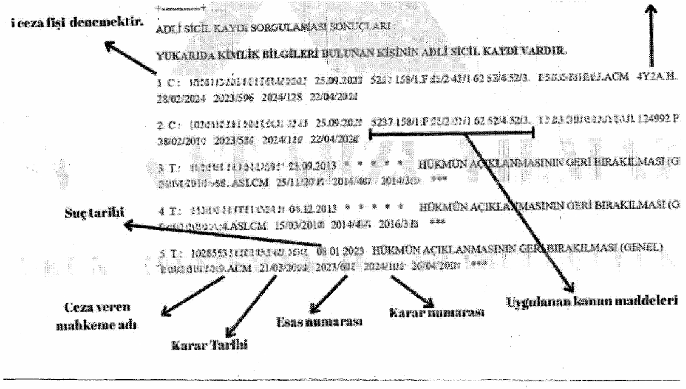

Slide 11
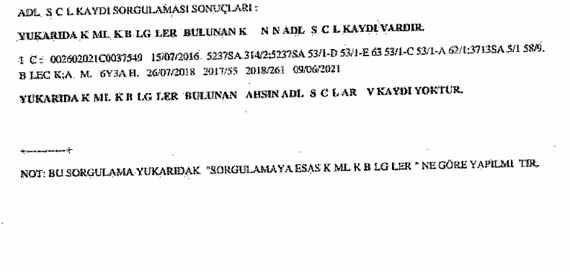

Slide 12
Bilecik Ağır Ceza Mahkemesi’nin 26/07/2018 tarihli ve 2017/55 E, 2018/261 K.sayılı dosyasından, 5237 sayılı Türk Ceza Kanununun “Anayasal Düzene ve Bu Düzenin İşleyişine Karşı Suçlar” başlığı altında düzenlenen 314/2. maddesi uyarınca “Silahlı örgüt” suçundan dolayı (Madde 314- (1) Bu kısmın dördüncü ve beşinci bölümlerinde yer alan suçları işlemek amacıyla, silahlı örgüt kuran veya yöneten kişi, on yıldan onbeş yıla kadar hapis cezası ile cezalandırılır. (2) Birinci fıkrada tanımlanan örgüte üye olanlara, beş yıldan on yıla kadar hapis cezası verilir.) yargılandığı ve hapis cezası aldığı,
- 5237 sayılı Kanun’un 53/1-d bendi uyarınca Vakıf, dernek, sendika, şirket, kooperatif ve siyasi parti tüzel kişiliklerinin yöneticisi veya denetçisi olmaktan yoksun bırakılmasına karar verildiği,
- 5237 sayılı Kanun’un 53/1-e bendi uyarınca Bir kamu kurumunun veya kamu kurumu niteliğindeki meslek kuruluşunun iznine tabi bir meslek veya sanatı, kendi sorumluluğu altında serbest meslek erbabı veya tacir olarak icra etmekten yoksun bırakıldığı,
- 5237 sayılı Kanun’un 53/1-c bendi uyarınca Velayet hakkından; vesayet veya kayyımlığa ait bir hizmette bulunmaktan, d) Vakıf, dernek, sendika, şirket, kooperatif ve siyasi parti tüzel kişiliklerinin yöneticisi veya denetçisi olmaktan yoksun bırakıldığı,
- 5237 sayılı Kanun’un 53/1-a bendi uyarınca Sürekli, süreli veya geçici bir kamu görevinin üstlenilmesinden; bu kapsamda, Türkiye Büyük Millet Meclisi üyeliğinden veya Devlet, il, belediye, köy veya bunların denetim ve gözetimi altında bulunan kurum ve kuruluşlarca verilen, atamaya veya seçime tabi bütün memuriyet ve hizmetlerde istihdam edilmekten yoksun bırakıldığı,
- 3713 sayılı Terörle Mücadele Kanunu’nun 5/1.maddesi gereğince cezanın artırıldığı,
Adıgeçenin netice olarak silahlı örgüt suçundan dolayı 6 yıl 3 ay hapis cezası ile cezalandırıldığı, anlaşılmaktadır.

Slide 13
3713 sayılı Terörle Mücadele Kanunu’nun “Terör suçları” başlıklı 3.maddesinde tanımlanan
“Madde 3 – 26/9/2004 tarihli ve 5237 sayılı Türk Ceza Kanununun 302, 307, 309, 311, 312, 313, 314, 315 ve 320 nci maddeleri ile 310 uncu maddesinin birinci fıkrasında yazılı suçlar, terör suçlarıdır.” düzenlemesi gereği,
5237 sayılı Kanunun 314.maddesi (silahlı örgüt) ve gerekse 3713 sayılı Kanun’un 3.maddesi (terör suçu) birlikte değerlendirildiğinde; adıgeçenin eylemin silahlı terör örgütü suçunu oluşturduğu ve af kapsamında kayıt hakkına engel suçlardan olduğu görülmektedir.

Slide 14
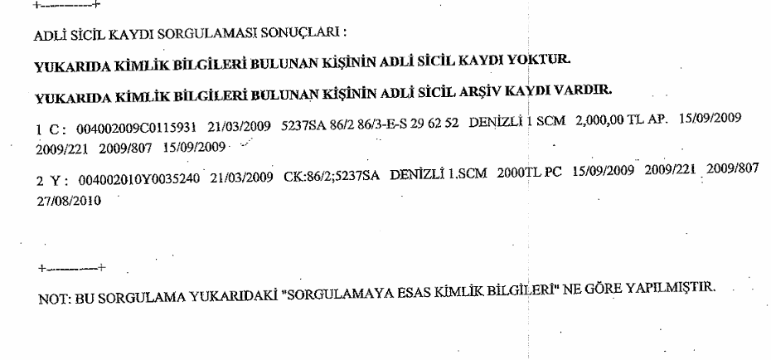

Slide 15
Denizli 1. Sulh Ceza Mahkemesi’nin 21/03/2009 tarihli ve 2009/221 E, 2009/807 K.sayılı dosyasından, 5237 sayılı Türk Ceza Kanununun “Vücut Dokunulmazlığına Karşı Suçlar” başlığı altında düzenlenen md.86/2 fıkrası uyarınca “Kasten yaralama” suçundan dolayı (Madde 86- (1) Kasten başkasının vücuduna acı veren veya sağlığının ya da algılama yeteneğinin bozulmasına neden olan kişi, bir yıldan üç yıla kadar hapis cezası ile cezalandırılır. (2) Kasten yaralama fiilinin kişi üzerindeki etkisinin basit bir tıbbî müdahaleyle giderilebilecek ölçüde hafif olması hâlinde, mağdurun şikâyeti üzerine, dört aydan bir yıla kadar hapis veya adlî para cezasına hükmolunur. (Suçun kadına karşı işlenmesi hâlinde cezanın alt sınırı altı aydan az olamaz.) yargılandığı,
- 5237 sayılı Kanun’un 86/3-E bendi kapsamında, yaralama suçunun silahla işlendiği,
- 5237 sayılı Kanun’un 29.maddesi kapsamında suçun haksız tahrik altında işlendiği,
- 5237 sayılı Kanun’un 62.maddesi kapsamında cezada indirim yapıldığı,
- 5237 sayılı Kanun’un 52.maddesi kapsamında Adli para cezası ile cezalandırılmasına karar verildiği,
Adıgeçenin netice olarak kasten yaralama suçundan dolayı ve 2.000,00.-TL adli para cezası ile cezalandırıldığı, anlaşılmaktadır.

Slide 16
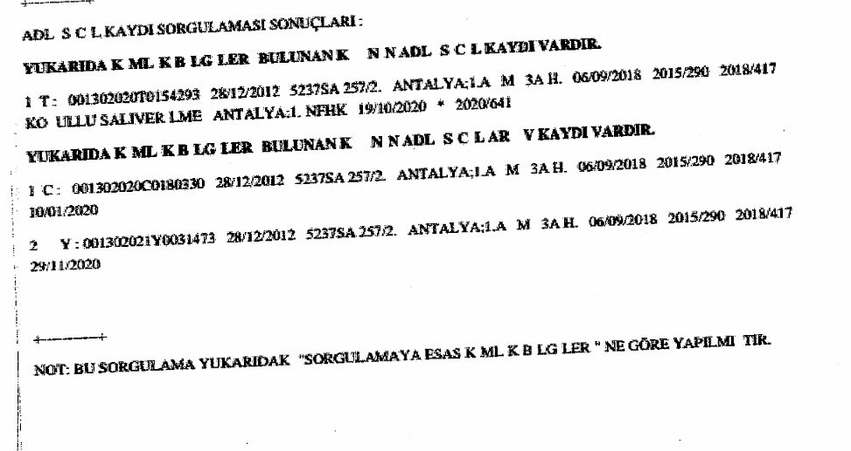

Slide 17
Adı geçenin 28/12/2012 tarihinde gerçekleşen suça konu eylemi nedeniyle, Antalya 1.Asliye Ceza Mahkemesi’nin 06/09/2018 tarihli ve 2015/290 E, 2018/417 K.sayılı dosyasından,
- 5237 sayılı Türk Ceza Kanununun “Millete ve Devlete Karşı Suçlar” ana başlığı altında yer alan “Kamu İdaresinin Güvenilirliğine ve İşleyişine Karşı Suçlar” başlığı altında düzenlenen 257/2 maddesi uyarınca “Görevi Kötüye Kullanma” suçundan dolayı (Madde 257- (2) Kanunda ayrıca suç olarak tanımlanan haller dışında, görevinin gereklerini yapmakta ihmal veya gecikme göstererek, kişilerin mağduriyetine veya kamunun zararına neden olan ya da kişilere haksız bir menfaat sağlayan kamu görevlisi, üç aydan bir yıla kadar hapis cezası ile cezalandırılır.) yargılandığı,
Adıgeçenin netice olarak görevi kötüye suçundan dolayı 3 ay hapis cezası ile cezalandırıldığı, ceza kararının 10/01/2020 tarihinde kesinleştiği, Antalya 1. İnfaz Hakimliğinin 19/10/2020 tarihli ve 2020/641 sayılı kararıyla koşullu salıverildiği anlaşılmaktadır.

Slide 18
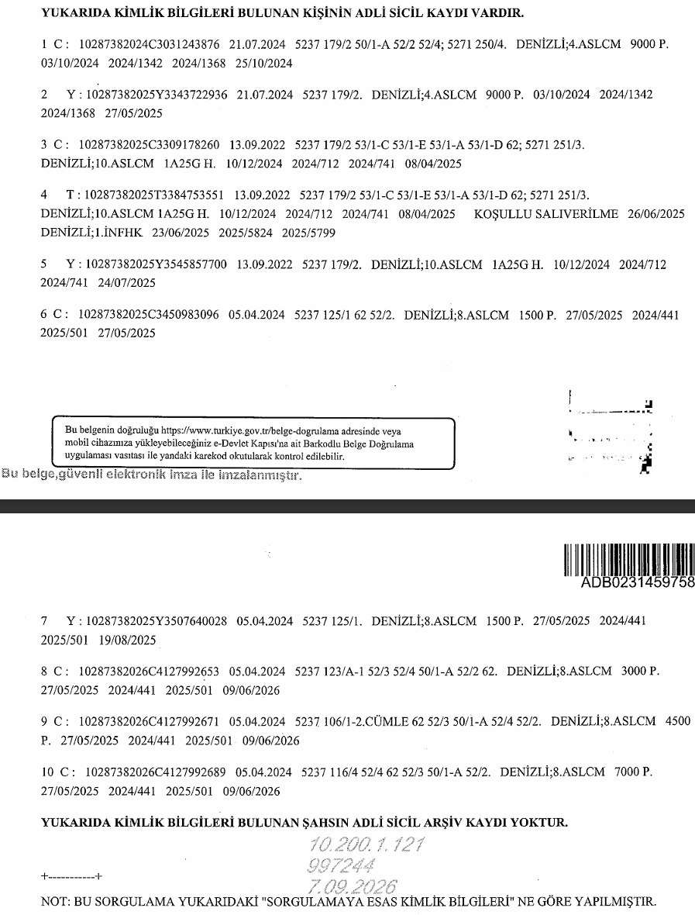

Slide 19
I) Denizli 4.Asliye Ceza Mahkemesi’nin 03/10/2024 tarihli ve 2024/1342 E, 2024/1368 K.sayılı dosyasından; 5237 sayılı Türk Ceza Kanunu’nun 179/2.maddesi uyarınca “Trafik güvenliğini tehlikeye sokma” suçundan dolayı (Madde 179- (2) Kara, deniz, hava veya demiryolu ulaşım araçlarını kişilerin hayat, sağlık veya malvarlığı açısından tehlikeli olabilecek şekilde sevk ve idare eden kişi, dört aydan iki yıla kadar hapis cezası ile cezalandırılır.) yargılandığı, adıgeçenin netice olarak bu suçtan dolayı 9.000,00.-TL adli para cezası ile cezalandırıldığı,
II) Denizli 10.Asliye Ceza Mahkemesi’nin 10/12/2024 tarihli ve 2024/712 E, 2024/741 K.sayılı dosyasından; 5237 sayılı Türk Ceza Kanunu’nun 179/2.maddesi uyarınca “Trafik güvenliğini tehlikeye sokma” suçundan dolayı (Madde 179- (2) Kara, deniz, hava veya demiryolu ulaşım araçlarını kişilerin hayat, sağlık veya malvarlığı açısından tehlikeli olabilecek şekilde sevk ve idare eden kişi, dört aydan iki yıla kadar hapis cezası ile cezalandırılır.) yargılandığı, adıgeçenin netice olarak bu suçtan dolayı 1 ay 25 gün hapis cezası ile cezalandırıldığı, Denizli 1. İnfaz Hakimliğinin 23/06/2025 tarihli kararıyla koşullu salıverildiği,
- 5237 sayılı Kanun’un 53/1 maddesi uyarınca;
a) Sürekli, süreli veya geçici bir kamu görevinin üstlenilmesinden; bu kapsamda, Türkiye Büyük Millet Meclisi üyeliğinden veya Devlet, il, belediye, köy veya bunların denetim ve gözetimi altında bulunan kurum ve kuruluşlarca verilen, atamaya veya seçime tabi bütün memuriyet ve hizmetlerde istihdam edilmekten,
c) Velayet hakkından; vesayet veya kayyımlığa ait bir hizmette bulunmaktan,
d) Vakıf, dernek, sendika, şirket, kooperatif ve siyasi parti tüzel kişiliklerinin yöneticisi veya denetçisi olmaktan,
e) Bir kamu kurumunun veya kamu kurumu niteliğindeki meslek kuruluşunun iznine tabi bir meslek veya sanatı, kendi sorumluluğu altında serbest meslek erbabı veya tacir olarak icra etmekten yoksun bırakıldığı,

Slide 20
III) Denizli 8.Asliye Ceza Mahkemesi’nin 27/05/2025 tarihli ve 2024/441 E, 2025/501 K.sayılı dosyasından; 5237 sayılı Türk Ceza Kanunu’nun 125/1.maddesi uyarınca “Hakaret” suçundan dolayı “MADDE 125 - (1) Bir kimseye onur, şeref ve saygınlığını rencide edebilecek nitelikte somut bir fiil veya olgu isnat eden (veya sövmek suretiyle bir kimsenin onur, şeref ve saygınlığına saldıran kişi, üç aydan iki yıla kadar hapis veya adli para cezası ile cezalandırılır.” yargılandığı, adıgeçenin netice olarak bu suçtan dolayı 1.500,00.-TL adli para cezası ile cezalandırıldığı,
IV) Denizli 8.Asliye Ceza Mahkemesi’nin 27/05/2025 tarihli ve 2024/441 E, 2025/501 K.sayılı dosyasından; 5237 sayılı Türk Ceza Kanunu’nun 123/A-1.maddesi uyarınca “Israrlı takip” suçundan dolayı “MADDE 123/A - (1) Israrlı bir şekilde; fiziken takip etmek ya da haberleşme ve iletişim araçlarını, bilişim sistemlerini veya üçüncü kişileri kullanarak temas kurmaya çalışmak suretiyle bir kimse üzerinde ciddi bir huzursuzluk oluşmasına ya da kendisinin veya yakınlarından birinin güvenliğinden endişe duymasına neden olan faile altı aydan iki yıla kadar hapis cezası verilir.” yargılandığı, adıgeçenin netice olarak bu suçtan dolayı 3.000,00.-TL adli para cezası ile cezalandırıldığı,
V) Denizli 8.Asliye Ceza Mahkemesi’nin 27/05/2025 tarihli ve 2024/441 E, 2025/501 K.sayılı dosyasından; 5237 sayılı Türk Ceza Kanunu’nun 106/1.maddesi uyarınca “Tehdit” suçundan dolayı “MADDE 106 - (1) Bir başkasını, kendisinin veya yakınının hayatına, vücut veya cinsel dokunulmazlığına yönelik bir saldırı gerçekleştireceğinden bahisle tehdit eden kişi, altı aydan iki yıla kadar hapis cezası ile cezalandırılır. Bu suçun kadına karşı işlenmesi hâlinde cezanın alt sınırı dokuz aydan az olamaz.” yargılandığı, adıgeçenin netice olarak bu suçtan dolayı 4.500,00.-TL adli para cezası ile cezalandırıldığı,
VI) Denizli 8.Asliye Ceza Mahkemesi’nin 27/05/2025 tarihli ve 2024/441 E, 2025/501 K.sayılı dosyasından; 5237 sayılı Türk Ceza Kanunu’nun 116/4.maddesi uyarınca “Konut dokunulmazlığının ihlali” suçundan dolayı “MADDE 116 - (4) Fiilin, cebir veya tehdit kullanılmak suretiyle ya da gece vakti işlenmesi halinde, bir yıldan üç yıla kadar hapis cezasına hükmolunur.” yargılandığı, adıgeçenin netice olarak bu suçtan dolayı 7.000,00.-TL adli para cezası ile cezalandırıldığı,
anlaşılmaktadır.

Slide 21
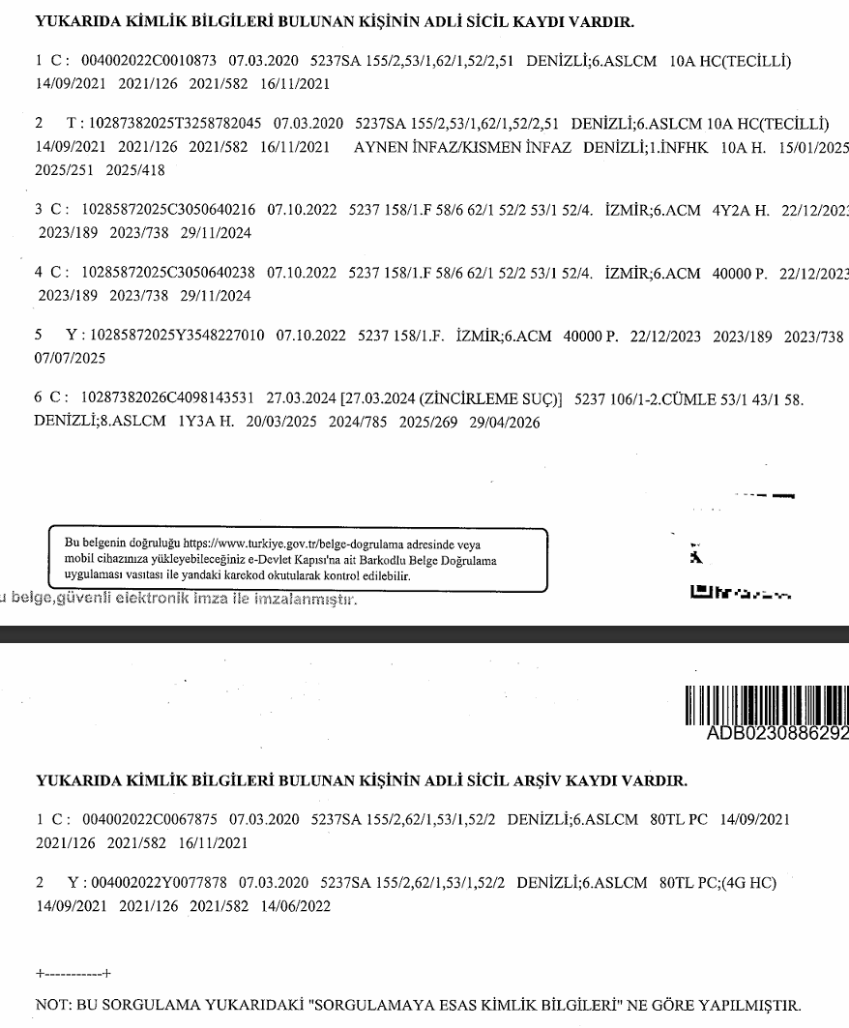

Slide 22
I) Denizli 6.Asliye Ceza Mahkemesi’nin 14/09/2021 tarihli ve 2021/126 E, 2021/582 K.sayılı dosyasından; 5237 sayılı Türk Ceza Kanunu’nun 155/2.maddesi uyarınca “Güveni kötüye kullanma” suçundan dolayı (Madde 155- (2) Suçun, meslek ve sanat, ticaret veya hizmet ilişkisinin ya da hangi nedenden doğmuş olursa olsun, başkasının mallarını idare etmek yetkisinin gereği olarak tevdi ve teslim edilmiş eşya hakkında işlenmesi halinde, bir yıldan yedi yıla kadar hapis ve üçbin güne kadar adli para cezasına hükmolunur.) yargılandığı, adıgeçenin netice olarak bu suçtan dolayı 10 ay hapis cezası ile cezalandırıldığı ve cezanın tecil edildiği, aynı dosyada ayrıca 80,00.-TL adli para cezası ile cezalandırıldığı,
- 5237 sayılı Kanun’un 53/1 maddesi uyarınca;
a) Sürekli, süreli veya geçici bir kamu görevinin üstlenilmesinden; bu kapsamda, Türkiye Büyük Millet Meclisi üyeliğinden veya Devlet, il, belediye, köy veya bunların denetim ve gözetimi altında bulunan kurum ve kuruluşlarca verilen, atamaya veya seçime tabi bütün memuriyet ve hizmetlerde istihdam edilmekten,
b) Seçme ve seçilme ehliyetinden,
c) Velayet hakkından; vesayet veya kayyımlığa ait bir hizmette bulunmaktan,
d) Vakıf, dernek, sendika, şirket, kooperatif ve siyasi parti tüzel kişiliklerinin yöneticisi veya denetçisi olmaktan,
e) Bir kamu kurumunun veya kamu kurumu niteliğindeki meslek kuruluşunun iznine tabi bir meslek veya sanatı, kendi sorumluluğu altında serbest meslek erbabı veya tacir olarak icra etmekten yoksun bırakıldığı,

Slide 23
II) İzmir 6.Ağır Ceza Mahkemesi’nin 22/12/2023 tarihli ve 2023/189 E, 2023/738 K.sayılı dosyasından; 5237 sayılı Türk Ceza Kanunu’nun 158/1-f.maddesi uyarınca “Nitelikli dolandırıcılık” suçundan dolayı (Madde 158/1- (1) Dolandırıcılık suçunun;
f) Bilişim sistemlerinin, banka veya kredi kurumlarının araç olarak kullanılması suretiyle,
İşlenmesi halinde, üç yıldan on yıla kadar hapis ve beşbin güne kadar adli para cezasına hükmolunur.” yargılandığı, adıgeçenin netice olarak bu suçtan dolayı 4 yıl 2 ay hapis cezası ile cezalandırıldığı, aynı dosyada ayrıca 4.000,00.TL adli para cezası ile cezalandırıldığı,
- 5237 sayılı Kanun’un 53/1 maddesi uyarınca;
a) Sürekli, süreli veya geçici bir kamu görevinin üstlenilmesinden; bu kapsamda, Türkiye Büyük Millet Meclisi üyeliğinden veya Devlet, il, belediye, köy veya bunların denetim ve gözetimi altında bulunan kurum ve kuruluşlarca verilen, atamaya veya seçime tabi bütün memuriyet ve hizmetlerde istihdam edilmekten,
b) Seçme ve seçilme ehliyetinden,
c) Velayet hakkından; vesayet veya kayyımlığa ait bir hizmette bulunmaktan,
d) Vakıf, dernek, sendika, şirket, kooperatif ve siyasi parti tüzel kişiliklerinin yöneticisi veya denetçisi olmaktan,
e) Bir kamu kurumunun veya kamu kurumu niteliğindeki meslek kuruluşunun iznine tabi bir meslek veya sanatı, kendi sorumluluğu altında serbest meslek erbabı veya tacir olarak icra etmekten yoksun bırakıldığı,

Slide 24
III) Denizli 8.Asliye Ceza Mahkemesi’nin 20/03/2025 tarihli ve 2024/785 E, 2025/269 K.sayılı dosyasından; 5237 sayılı Türk Ceza Kanunu’nun 106/1.maddesi uyarınca “Tehdit” suçundan dolayı “MADDE 106 - (1) Bir başkasını, kendisinin veya yakınının hayatına, vücut veya cinsel dokunulmazlığına yönelik bir saldırı gerçekleştireceğinden bahisle tehdit eden kişi, altı aydan iki yıla kadar hapis cezası ile cezalandırılır. Bu suçun kadına karşı işlenmesi hâlinde cezanın alt sınırı dokuz aydan az olamaz.” yargılandığı, adıgeçenin netice olarak bu suçtan dolayı 1 yıl 3 ay hapis cezası ile cezalandırıldığı,
- 5237 sayılı Kanun’un 53/1 maddesi uyarınca;
a) Sürekli, süreli veya geçici bir kamu görevinin üstlenilmesinden; bu kapsamda, Türkiye Büyük Millet Meclisi üyeliğinden veya Devlet, il, belediye, köy veya bunların denetim ve gözetimi altında bulunan kurum ve kuruluşlarca verilen, atamaya veya seçime tabi bütün memuriyet ve hizmetlerde istihdam edilmekten,
b) Seçme ve seçilme ehliyetinden,
c) Velayet hakkından; vesayet veya kayyımlığa ait bir hizmette bulunmaktan,
d) Vakıf, dernek, sendika, şirket, kooperatif ve siyasi parti tüzel kişiliklerinin yöneticisi veya denetçisi olmaktan,
e) Bir kamu kurumunun veya kamu kurumu niteliğindeki meslek kuruluşunun iznine tabi bir meslek veya sanatı, kendi sorumluluğu altında serbest meslek erbabı veya tacir olarak icra etmekten yoksun bırakıldığı,
anlaşılmaktadır.

Slide 25
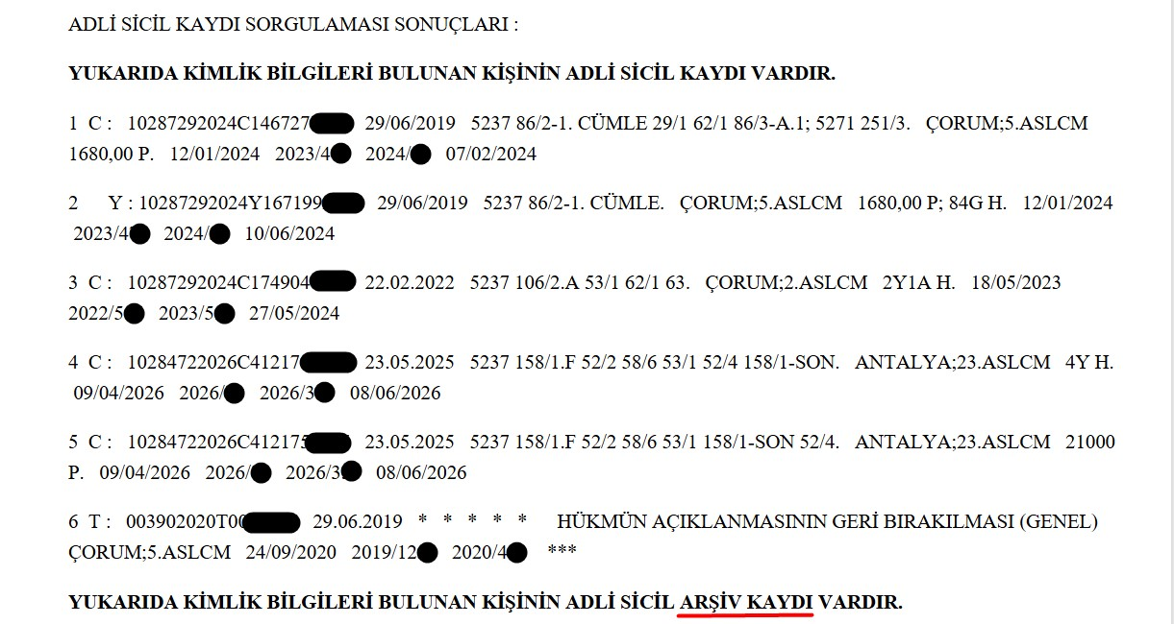

Slide 26
Özel Durumlar: HAGB ve Erteleme Kararları
Eğer kişi hakkında HAGB (Hükmün Açıklanmasının Geri Bırakılması) kararı verilmişse veya davanın açılmasının ertelenmesi kararı bulunuyorsa;
bu kararlar kendilerine özel ayrı bir sisteme kaydedilir.
** * “HAGB, e-Devlet’ten alınan Adli Sicil Kaydında görünür mü?”
Genel kural olarak görünmez.
Hükmün açıklanmasının geri bırakılması (HAGB) kararı, klasik anlamda kesinleşmiş bir mahkûmiyet gibi adli sicil kaydına yazılmaz.
Bu nedenle e-Devlet üzerinden alınan “Adli Sicil Kaydı” belgesinde çoğu zaman “Adli sicil kaydı yoktur” ifadesi görülür.
Bu kayıtlar yalnızca hâkim ve savcıların görebileceği özel bir sistemde saklanmaktadır.

